Slide 1

信息系统与社会一
朝阳区线上课堂·高中信息技术
北京中学 赵腾任
Notes:
同学们好，今天我们开始了解：信息系统与社会。

Slide 2
学习目标：
1. 通过学习，了解信息技术的发展历史、发展趋势、关键技术、社会应用等。能对社会应用进行简单分析。
2. 知道信息社会的定义及其基本特征。
3. 了解信息系统的组成及关键要素，能简单分析信息系统的优势与局限性。

Slide 3

信息技术与社会
1.1 信息技术及其应用
发展历史
发展趋势
关键技术
社会应用
推动科技进步
1.2 认识信息社会
由来与定义
基本特征

Slide 4
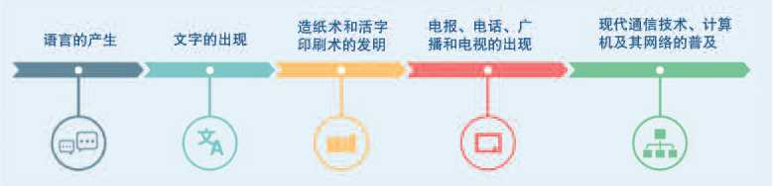
信息技术的发展历史
自20世纪80年代以来，迅猛发展的信息技术加快了全球范围内的知识更新和技术创新，催生岀现实空间与虚拟空间并存的信息社会。
信息技术是指获取、表示、传输、存储和加工信息的各种技术总和。
信息技术的发展经历了：语言→文字→造纸印刷→广电→计算机及网络的普及

Slide 5
信息技术的发展历史
从原始人类，到如今的信息时代，人类一直在不断地追求。
而今的现代信息技术，是以微电子学为基础，基于现代通信技术和以计算机及其网络为核心的技术体系，对文字、 图像、音频、视频等各种信息逬行获取、加工、储存、 传播和使用的技术。
当价格不变时，集成电路可容纳的晶体管数目，大约每隔18个月增加一倍；换 言之,获取同样性能的集成电路，价格每隔18个月降为原来的50%。这就是摩尔定律，它说明了信息技术发展之迅猛。
主干网的带宽、网络价值、云计算的价格，也以非同一般的速度发生变化……
请同学们自己了解一下，除了摩尔定律，还有什么定律吧。

Slide 6
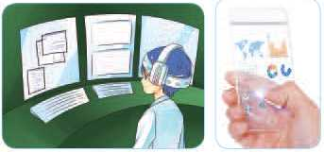
信息技术的发展趋势
短短几十年的时间，现代信息技术已被看作科技发展史上
发展最迅速、对人类影响最深远的技术。
从个人使用者的角度来看，未来的信息技术将呈现以下的特点。
更多样的信息采集与处理终端：传感技术、网络技术及更小的芯片，将使人们能够更方便地采集信息、随时随地获取信息、进行交流。
更泛在的信息通信网络：各种信息网络不断融合，通信与计算机技术的进一步交融，将使人们更安全、快捷、高效地使用信息服务。
更智能的信息交互方式：指纹识别、人脸识别、语音识别、虚拟现实及体感操作等技术不断进步，我们眨眨眼、甚至头脑中闪出一个想法，就能操控智能设备。

Slide 7
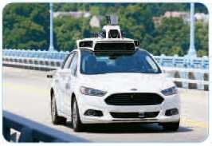

信息技术的关键技术
微电子技术：是信息处理系统的基石，
其核心就是我们所说的芯片。
传感技术：是信息处理系统“认识”外部世界的窗口。例如，倒车雷达让我们多“长”了一只眼睛。
通信技术：电磁波、声波、光波等，通过不同的方式，能够把转化后的信息，快速、准确地传送到目的地。
计算机技术：造就了超级大脑，瞬间能够完成人们可能一辈子也做不完的运算。
人工智能技术：语音识别已经触手可及，无人驾驶也很快到来。

Slide 8
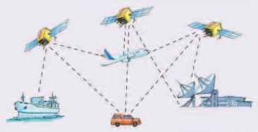
信息技术的社会应用
出行、医疗、电商，教育教学，机器人，设计制造，
现代农业及国防，信息技术的应用可以说无处不在。
请同学们自己举几个例子吧。
显微镜让我们能够洞悉微观世界，望远镜让我们看见广袤的宇宙，信息技术更改变了科研的方法和模式。
我国的 超级天眼、神舟十一号飞船、嫦娥四号、复兴号等等，都是很好的例证。
同时，我们也要注意信息技术的不当使用，引发的一些社会问题：如信息污染、信息犯罪、信息侵权、信息侵略、计算机病毒，以及快速的设备更迭带来的越来越多的电子垃圾对环境的影响。
对于这些问题，同学们有什么好的建议，请积极提出。

Slide 9
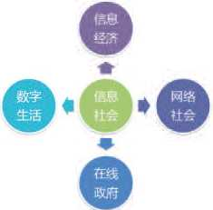
认识信息社会
信息社会，是指：脱离工业社会以后，信息起主要作用的社会。
请同学们自己查一下，说说信息社会的由来吧。
我国国家信息中心对信息社会，有这样的界定：以信息活动为基础的新型社会形态和新的社会发展阶段。
从工业社会到信息社会，呈现出不同的新特征。
信息社会的四个基本特征：
信息经济、网络社会、在线政府、数字生活。
看这张图，请同学们举几个身边的例子吧。

Slide 10
信息系统概述
2.1 信息系统的组成与功能
系统
信息系统
信息系统的关键要素
信息系统的常见类型与功能
2.3 信息系统的优势与局限性
信息系统的发展趋势
优势与局限性

Slide 11
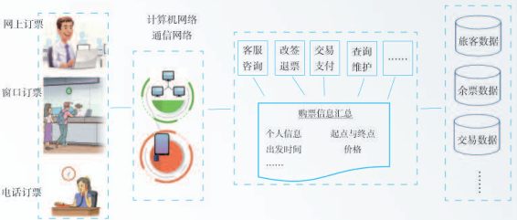
信息系统的组成与功能
我们身边有很多系统：如，太阳系、社会、学籍管理系统……
每个系统：由若干要素组成，它有一定的结构，有一定的功能。
我们凭借一个手环，就可以进入校园、借阅图书、到食堂用餐……校园一卡通系统就是一个典型的信息系统，而图书管理、就是它的一个子系统。
右图是订票系统的简图，
请同学们分析一下，它
由哪些部分组成吧。

Slide 12
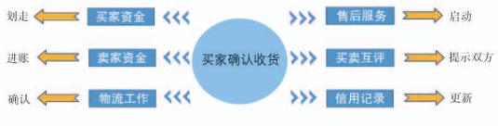
信息系统的关键要素
信息系统因人的需求而产生，为人提供各种服务。
在信息系统中，人，是关键要素之一。包括：决策者，开发者，维护者，使用者。
请思考一下，作为一名学生，在校园一卡通系统中，你是什么角色？
除了关键要素——人之外。信息系统还包括信息技术、数据（大数据）和过程。
其中，过程：是一系列逻辑上相关的任务。
右图是签收快递引发的一系列
过程，从中可以看出过程在信
息系统中的多发性与多样性。

Slide 13
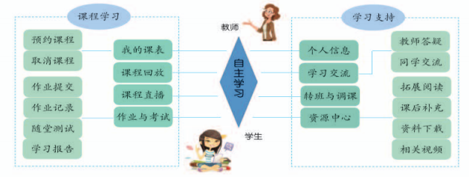
信息系统的常见类型与功能
我们外出旅行：需要订票、订宾馆、查地图，可能用到多个不同的系统。每个系统也提供不尽相同的功能。
请同学们从使用者角度，从“校园管理与学习”、“公共服务”、“个人社交”等方面，列举一下常用的信息系统及其功能吧。

Slide 14

信息系统的优势与局限性
当前，物联网、大数据、云计算、人工智能等，正引领信息系统的发展。
物联网成为采集数据的重要源头。大数据内容成为战略性资源。云计算为大数据处理提供了强有效支撑。
人工智能、跨领域应用与学科交叉，成为重要的发展方向。
与此同时，信息系统也存在一定的局限性。如定位准确度，语音识别的精确度，都需要逐步提高。系统的自控与可控性，大众需求与个性化需求，都需要统筹考虑。数据的易采集、同时存在冗余闲置，共享与权益保护，风险与安全等等。
请同学们结合情况，举几个具体的例子，并想一想，如何让信息系统更好地为我们服务。

Slide 15

谢谢您的观看
北京市朝阳区教育研究中心 制作

